Slide 1
УПРАВЛІННЯ ІНВЕСТИЦІЙНОЮ ДІЯЛЬНІСТЮ

Slide 2
Хто викладач курсу?
Кандидат економічних наук, доцент кафедри менеджменту імені професора Л.І. Михайлової
Хромушина Людмила Анатоліївна
Детальніше про викладача тут:
https://eim.snau.edu.ua/kafedri/menedzhmentu/sklad-kafedri/xromushina-lyudmila-anatoli%d1%97vna/

Slide 3
МЕТА ВИВЧЕННЯ ДИСЦИПЛІНИ:
формування сучасного економічного мислення, системи спеціальних знань та відповідних компетенцій у галузі управління інвестиційною діяльністю
ЗАВДАННЯ ДИСЦИПЛІНИ:
формування чіткого уявлення про теоретико-методологічні основи управління інвестиційною діяльністю;
формування навичок розробки інвестиційної стратегії, управління інвестиційними ресурсами, управління реальними та фінансовими інвестиціями, управління ризиками інвестиційної діяльності;
формування навичок прийняття та реалізації управлінських рішень для забезпечення ефективності інвестиційної діяльності.

Slide 4
Вивчивши курс, ви отримаєте відповіді на такі питання як:
Чому інвестиційна діяльність є об'єктом управління?
Як розробляти інвестиційну стратегію підприємства?
Що представляють собою інвестиційні ресурси підприємства?
У чому особливості управління реальними та фінансовими інвестиціями?
Як прийняти управлінське рішення щодо інвестиційної діяльності?

Slide 5
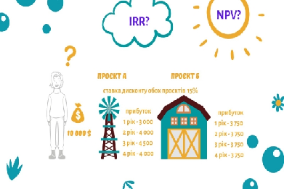
Зміст дисципліни:
Тема 1. Теоретичні основи інвестиційної діяльності підприємств.
Тема 2. Інвестиційна діяльність підприємств як об’єкт управління.
Тема 3. Державне регулювання інвестиційної діяльності підприємств.
Тема 4. Розробка інвестиційної стратегії підприємства.
Тема 5. Управління інвестиційними проєктами.
Тема 6. Інвестиційні ресурси підприємств.
Тема 7. Управління реальними інвестиціями підприємства.
Тема 8. Управління фінансовими інвестиціями підприємства.
Тема 9. Ризики в управлінні інвестиційною діяльністю підприємства.
Тема 10. Прийняття рішень щодо інвестиційної діяльності.
Тема 11. Оцінка ефективності інвестиційної діяльності підприємства.

